Slide 1
НАО «Евразийский национальный университет им. Л.Н. Гумилева»
Транспортно-энергетический факультет
Кафедра «Организация перевозок, движения и эксплуатация транспорта»
Бекенов Тасыбек Нусупбекович
Профессор, доктор технических наук

Slide 2
по дисциплине MND5307 «Методология научной деятельности»

Slide 3
Лекция № 5
Тема: Системный анализ в научных исследованиях

Slide 4
План:
1. Этимология «системного анализа»
2. Принципы и специфика СА.
3. Задачи СА.
4. Принятие решений с позиций СА.

Slide 5
1. Этимология «системного анализа», актуальность и его место в на умных исследованиях. Впервые как средство исследования сложных проблем системный анализ (СА) был разработан в США в 1948 году для оптимизации задач военного управления. Так как тематика исследований различных сис тем постоянно расширялась, то уже в 50-х годах СА был применен при исследовании хозяйственных проблем целого ряда американских городов, а с середины 60-х — и в федеральных ведомствах США: в деловой, социальной, промышленной и других сферах. В дальнейшем СА активно начали использовать и в других странах мира: Англии, Италии, СССР, Франции, Японии и других.

Slide 6
Актуальность использования СА в сфере создания и освоения отдельных узлов, устройств и других технических систем обусловлена научно- техническим прогрессом, появлением и внедрением все новых технических решений, конструкционных материалов и прогрессивных технологий. В процессе создания и освоения больших и сложных человеко-машинных систем системный анализ имеет особенно важное значение, так как рассматривает большую систему как интегрированное целое, целью которого является достижение максимальной эффективности ее существования или функционирования при гармоничном сочетании противоречивых целей и составных ее частей в окружающей среде. Все это требует большого внимания к тщательной проработки проектных решений и к анализу предполагаемых затрат на выполнение работ по созданию возможных вариантов, проектируемых устройств и систем, выбору наиболее рациональных, и тем самым способствуй необходимости применения методов и моделей системного анализа.

Slide 7
Основные принципы, присущие только СА и отличающие его от других научных дисциплин заключаются в следующем:
1. Принцип органической целостности субъективного и объективного применительно к задачам системного анализа требует более четкого разграничения объекта и субъекта. Так как СА занимается изучением систем не только как объектов исследования, но и как проблемных ситуаций, он дол учитывать все возможные взаимодействия между объектом и субъектом как элементами системы, причем исследование объекта должно быть подчинено целям этих взаимодействий. Роль человека и его поведение в процессе взаимодействия с объектом во многом определяет и поведение всей системы в целом. Кроме того, прежде всего, следует учитывать то, что именно человек выступает еще и как конструктор при проведении исследований, внося в них свои знания, интересы, целевые установки, мотивы. Все это увеличивает роль субъективного факто- I щ в научном исследовании субъект - объектного отношения.
2. Принцип динамизма системы является отражением диалектического принципа непрерывности движения и развития во времени. Изменения, происходящие в самой системе с течением времени, присущи: ее состоянию и структуре, отношению субъекта к рассматриваемой системе и его места в ней. Динамический подход к изучению системы устанавливает необходимость рассмотрения ее в непрерывном развитии и движении, а также определяет поиск источников ее развития.
3 Принцип структурности системы заключается в том, что система всегда рассматривается как иерархическая структура со строгим соподчинением элементов, их взаимосвязями между собой и целенаправленным поведением. Иерархическая структура на сегодняшний день представляется наиболее эффективной функциональной имитационной моделью системы и предполагает одновременно представление о системе как об «элементе более крупной системе, определяющей взаимодействие системы с внешней средой, о некоторой целостности и о совокупности своих собственных элементов».

Slide 8
4. Принцип искусственности системы заключается в том, что специфичным для СА является рассмотрение только искусственных систем, сформированных под воздействием исследователя. При этом ученому с его целенаправленной деятельностью отводится ведущая роль в поведении системы.
5. Принцип появления нового качества системы обосновывается тем, что объект исследования системного анализа рассматривается как сложная система, целевое взаимодействие элементов которой может обусловливать перекрестные связи между свойствами этих элементов, что в свою очередь рождает «системный эффект, когда совокупность фактов, объединенная в систему, приводит к появлению нового качества, не вытекающего из простого сложения исходных фактов».
6. Принцип единства, формализованного и неформализованного, единства теории и практики, учитывает диалектическую связь между постановкой проблемы и выбором ее методов решения. В процессе выполнения исследований научные методы решения проблемы в зависимости от специфики изучаемого объекта одновременно с использованием методов формализации и внедрением количественных методов решения поставленных задач требуют и правильного выбора предпосылок, обосновывающих применение того или много метода исследования и выявляющих практическую суть определенной задачи

Slide 9
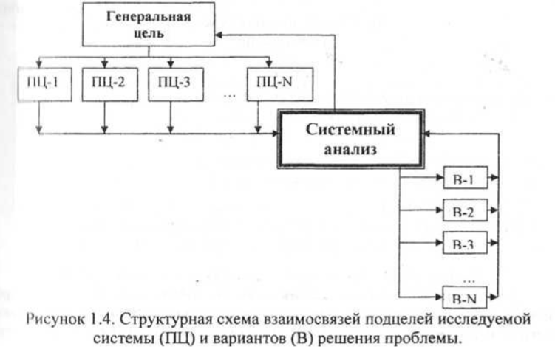

Slide 10
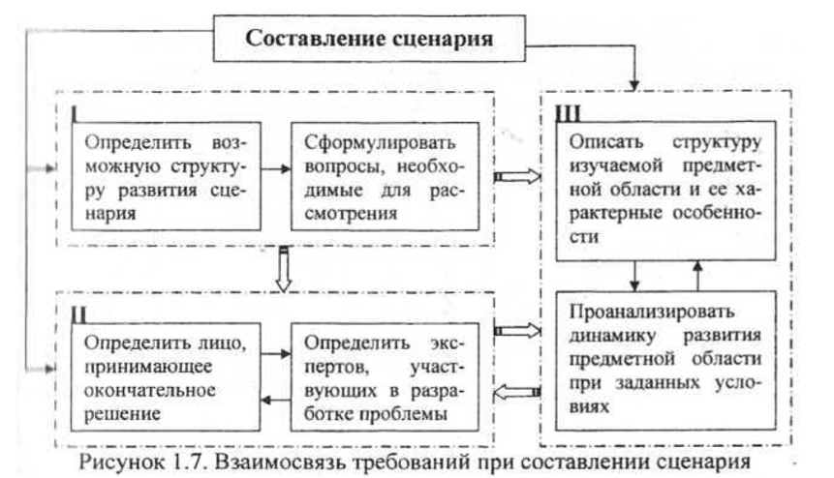

Slide 11
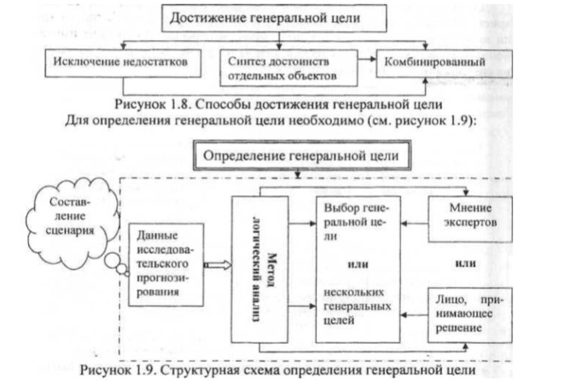

Slide 12
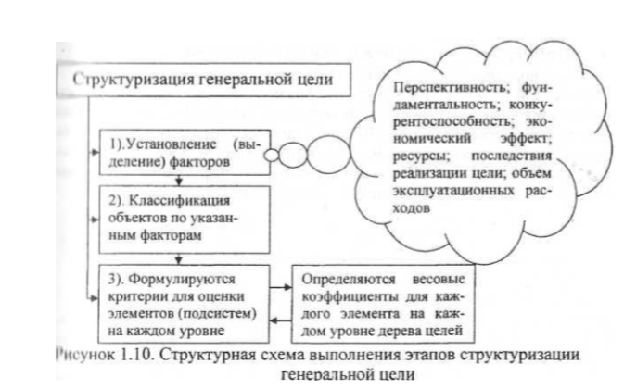

Slide 13
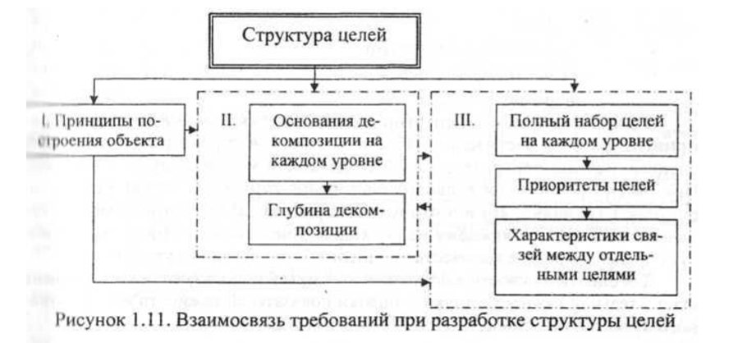

Slide 14
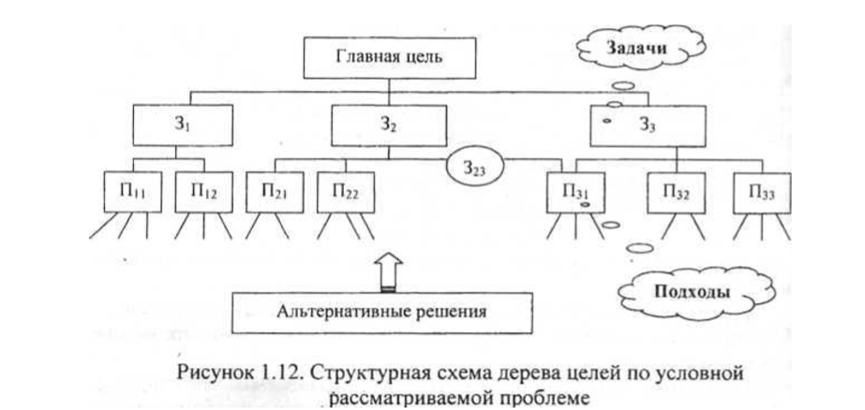

Slide 15
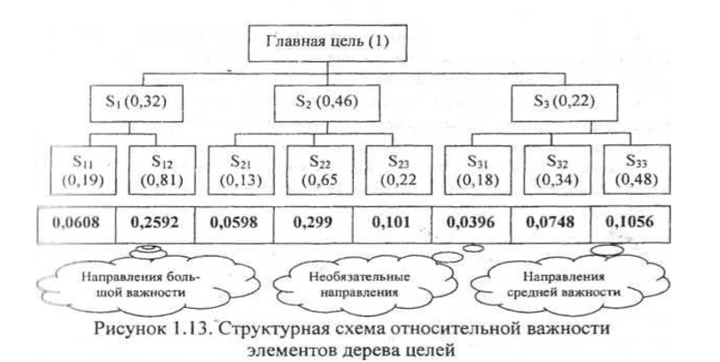

Slide 16
СПАСИБО ЗА ВНИМАНИЕ!

